Slide 1
TALLER ABP – Deep Learning
AirMed
Predicción de la calidad del aire en Medellín
Modelos recurrentes LSTM y GRU para estimar la concentración horaria de PM2.5 a partir de datos históricos.
Presentado por:
Yenifer Salazar Restrepo
Juan Esteban Cardona Jaramillo
Camilo Andrés Estrada Sosa
SIATA • MED-PBLQ • ENERO–AGOSTO 2026
Repositorio público: github.com/Camilososa22/AirMed

Slide 2
01 · CONTEXTO
¿Qué problema aborda AirMed?
El reto no es describir el aire de ayer, sino evaluar si podemos anticipar sus concentraciones horarias.
PROBLEMÁTICA
OBJETIVO DEL PROYECTO
La concentración de PM2.5 cambia a lo largo del tiempo. Las mediciones históricas permiten analizar esa variabilidad, pero anticipar las próximas horas requiere construir y validar un modelo predictivo.
Desarrollar y comparar redes neuronales recurrentes LSTM y GRU para predecir las siguientes 24 concentraciones horarias de PM2.5 en una estación de monitoreo de Medellín.
PREGUNTA IMPORTANTE
¿Una red recurrente puede mejorar el pronóstico frente a repetir la última medición observada?
AIRMED • DEEP LEARNING • MEDELLÍN, COLOMBIA
02

Slide 3
02 · DATOS
El conjunto de datos
Registros horarios consolidados a partir de los archivos validados de SIATA para la estación MED-PBLQ.
5.832
98,83 %
68
9
REGISTROS HORARIOS
DISPONIBILIDAD PM2.5
DATOS FALTANTES
COLUMNAS
Enero–agosto de 2026
5.764 mediciones observadas
1,17 % de las observaciones
PM2.5 + variables ambientales
Variables contenidas en el CSV
PM2.5 (objetivo) · temperatura · humedad relativa · velocidad y dirección del viento · presión · precipitación · ozono · fecha/hora.
Decisión de la primera versión: usar solo PM2.5 como entrada (enfoque univariado). Las variables meteorológicas quedan para experimentos futuros.
Fuente: SIATA · https://siata.gov.co/IDEAM/
AIRMED • DEEP LEARNING • MEDELLÍN, COLOMBIA
03

Slide 4
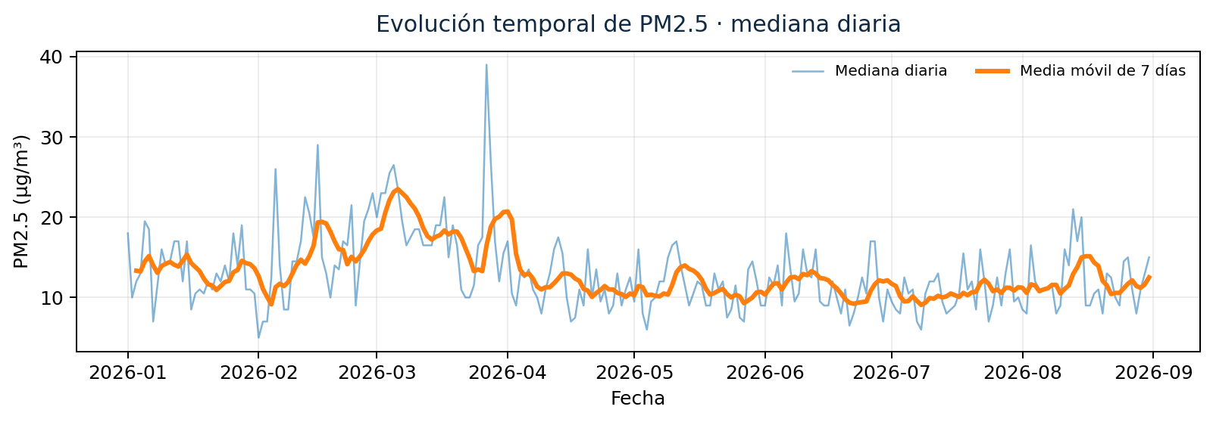
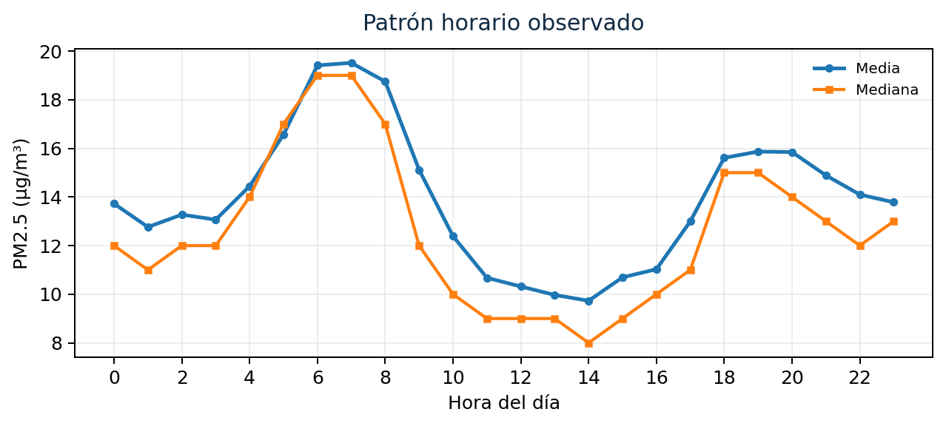
03 · EXPLORACIÓN
¿Qué reveló el análisis exploratorio?
Los patrones son descriptivos: sugieren estructura temporal, pero no demuestran por sí mismos las causas.
13,96
12
19,52
191
MEDIA PM2.5
MEDIANA
MÁX. MEDIA HORARIA
MÁXIMO REGISTRADO
µg/m³
µg/m³
a las 07:00
1 ene 2026, 00:00; requiere verificación contextual
Observación clave: concentración media más alta en torno a 06:00–07:00 y más baja alrededor de 14:00 en el perfil agregado.
AIRMED • DEEP LEARNING • MEDELLÍN, COLOMBIA
04

Slide 5
04 · METODOLOGÍA
De mediciones a secuencias
La preparación se diseñó para mantener el orden temporal y evitar fuga de información.
01
02
03
04
05
Auditar
→
Tratar faltantes
→
Separar
→
Escalar
→
Secuenciar
5.832 marcas horarias; sin duplicados ni saltos > 1 h.
Forward fill hasta 3 h; se conserva la marca original.
70 % entrenamiento · 15 % validación · 15 % prueba.
RobustScaler ajustado solo con observaciones reales de entrenamiento.
168 horas de entrada → 24 objetivos horarios.
SECUENCIAS CONSTRUIDAS
Entrenamiento: 3.104
Validación: 640
Prueba: 637
AIRMED • DEEP LEARNING • MEDELLÍN, COLOMBIA
05

Slide 6
05 · ARQUITECTURA
Dos redes recurrentes, una misma tarea
Comparación controlada: misma ventana histórica, mismo horizonte y mismas particiones.
LSTM · 64 unidades
→
CAPAS COMUNES
ENTRADA
→
168 × 1
19.768 parámetros
Dropout 0,20
Dense 32 · ReLU
Salida Dense 24
SALIDA
→
PM2.5 · t+1 … t+24
GRU · 64 unidades
→
15.736 parámetros
24 predicciones horarias
Referencia: persistencia = última observación repetida 24 veces.
Entrenamiento: Adam (0,001), MSE, batch 32, máximo 50 épocas, Early Stopping y ReduceLROnPlateau.
AIRMED • DEEP LEARNING • MEDELLÍN, COLOMBIA
06

Slide 7
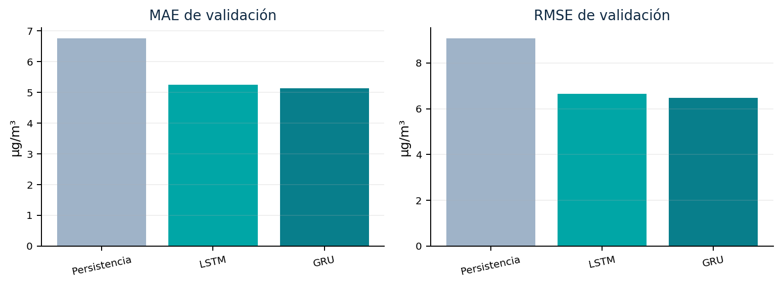
06 · VALIDACIÓN
La GRU fue la mejor candidata en validación
La arquitectura se seleccionó usando el conjunto de validación; la prueba se mantuvo reservada.
RESULTADOS DE VALIDACIÓN
Modelo
MAE
RMSE
Persistencia
6,764
9,081
LSTM
5,254
6,652
GRU
5,131
6,473
Frente a persistencia
−24,14 % MAE · −28,72 % RMSE
AIRMED • DEEP LEARNING • MEDELLÍN, COLOMBIA
07

Slide 8
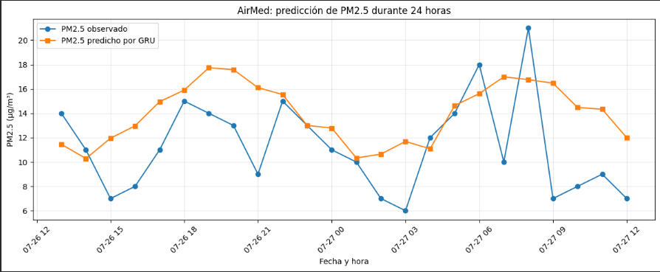
07 · PRUEBA FINAL
Resultado final en datos reservados
La evaluación confirma que, en este período, la GRU superó al modelo de persistencia.
5,008
6,292
MAE · GRU
RMSE · GRU
µg/m³
µg/m³
27,79 %
30,05 %
REDUCCIÓN MAE
REDUCCIÓN RMSE
vs. persistencia
vs. persistencia
Límite visual: el modelo suaviza algunos picos y no anticipa todas las variaciones bruscas.
AIRMED • DEEP LEARNING • MEDELLÍN, COLOMBIA
08

Slide 9
08 · DISCUSIÓN
¿Qué aprendimos y qué falta mejorar?
El resultado es prometedor como experimento académico; no debe interpretarse como un pronóstico operacional.
HALLAZGOS
LIMITACIONES
• La GRU obtuvo menor MAE y RMSE que persistencia en validación y prueba.
• El patrón horario sugiere variación a lo largo del día.
• El entrenamiento mostró señales de sobreajuste.
• Solo ocho meses y una estación.
• Primera versión univariada: no integra meteorología.
• Dificultad para anticipar picos abruptos.
• El máximo de 191 µg/m³ requiere verificación contextual.
SIGUIENTES EXPERIMENTOS
01
Ampliar el histórico
Incluir más años y revisar estabilidad entre temporadas.
02
Modelo multivariado
Probar temperatura, humedad, viento y precipitación.
03
Desglosar horizonte
Medir error a 1 h, 6 h, 12 h y 24 h.
04
Evaluar nuevos períodos
Repetir evaluación con otra estación o período independiente.
AIRMED • DEEP LEARNING • MEDELLÍN, COLOMBIA
09

Slide 10
09 · ENTREGA
Un proyecto organizado para reproducirse
El repositorio integra análisis, entrenamiento, artefactos y evidencias de desempeño.
AirMed/
REPOSITORIO PÚBLICO
├─ README.md
Documentación principal
github.com/Camilososa22/AirMed
├─ requirements.txt
Dependencias
├─ data/raw/
CSV consolidado SIATA
Fuentes y herramientas
├─ notebooks/
EDA y modelado
SIATA · https://siata.gov.co/IDEAM/
TensorFlow/Keras · Scikit-learn · Pandas · NumPy · Matplotlib · Google Colab
├─ src/
Scripts Python
├─ models/
GRU, escalador y configuración
├─ results/metrics/
Métricas
Conclusión
├─ results/figures/
Predicción de prueba
La GRU mejoró las métricas frente a persistencia en el período de prueba, con oportunidades claras para ampliar datos y validar picos.
├─ presentation/
Presentación del proyecto
AIRMED • DEEP LEARNING • MEDELLÍN, COLOMBIA
10

Slide 11
FUENTES
Transparencia del experimento
Fuente de datos
SIATA · Directorio de datos validados
https://siata.gov.co/IDEAM/
Código y artefactos
Repositorio AirMed
https://github.com/Camilososa22/AirMed
AIRMED · TALLER ABP DE DEEP LEARNING
11

